Slide 1
正则表达式简介
错误类型
正则表达式（regular expression），又记作re或regex
是用来简洁表达一组字符串的表达式
一组字符串
正则表达式：一行就是特征（模式）
‘P’
‘Pyt’
‘Pyth’
‘Pytho’
‘Python’
P(y|yt|yth|ytho)?n
‘P’
‘Py’
‘Pyy’
……
‘Pyy……’
Py+

Slide 2
错误类型
正则表达式历史
聚类分析
1956年，一位叫 Stephen Kleene 的数学家在 McCulloch 和 Pitts 早期工作的基础上，发表了一篇标题为“神经网事件的表示法”的论文，引入了正则表达式的概念
随后，将这一工作应用于使用 Ken Thompson 的计算搜索算法的一些早期研究，Ken Thompson 是 Unix 的主要发明人
正则表达式的第一个应用程序就是Unix中的 qed 编辑器
从那时起直到现在：则表达式都是基于文本的编辑器和搜索工具中的一个重要部分

Slide 3
错误类型
各个编程语言的正则表达式工具
聚类分析
正则表达式是一种通用的字符串表达框架
Java：util.regrex包
Linux / Unix：grep awk sed等
Perl：正则表达式模块
C++：GNU Regex Library，Boost.Regex，PCRE，PCRE++
Python：re库

Slide 4
正则表达式语法
正则表达式语言的基本成分是字符集里的普通字符，另外还有几种特殊的组合结构，最基本的是：
正顺序组合 αβ
选择组合 α | β
星号 α*
括号 ()：将括号中的内容当成一个单位，一起操作
要注意的是，这里的*的含义（重复任意次）和cmd里面的*（任意串）含义不同。
Notes:
正顺序组合 αβ：若 α 匹配 s，β 匹配 t，那么 αβ 匹配 st,则表达式里的普通字符只与该字符本身匹配
选择组合 α | β：若 α 匹配 s，β 匹配 t， α | β 匹配 s 也匹配 t
星号 α*：与 0 段或者任意多段与 α 匹配的序列的拼接串匹配
括号（）：将括号中的内容当成一个单位，一起操作
要注意的是，这里的*的含义（重复任意次）和cmd里面的*（任意串）含义不同。

Slide 5
正则表达式语法
举例：
abc
a(b*)(c*)
a((b|c)*)
这里不需要cmd中的通配符 ? 和 *
通配符 ? 可以用 | 描述（由于字符集是有穷集）
通配符 * 可以通过 | 和星号描述
Notes:
abc 只与串 abc 匹配
a(b*)(c*) 与所有一个 a 之后任意个 b 再后任意个 c 的串匹配
a((b|c)*) 与所有一个 a 后任意个 b 和 c 组成的序列匹配

Slide 6
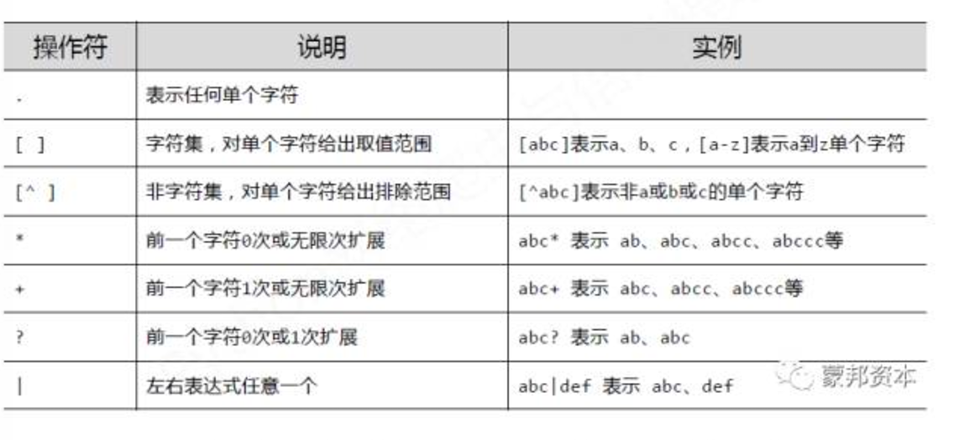
正则表达式常用操作符

Slide 7
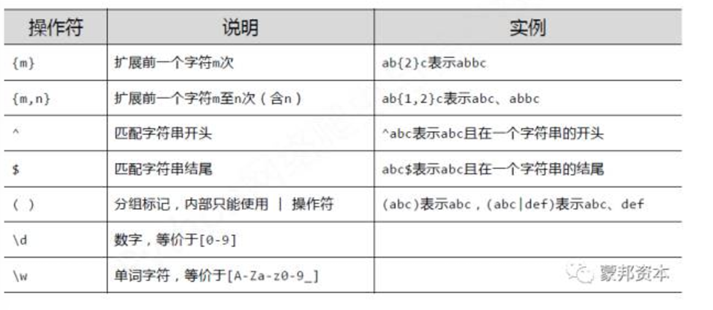
正则表达式常用操作符

